Slide 1
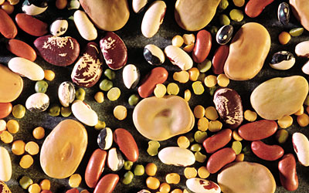
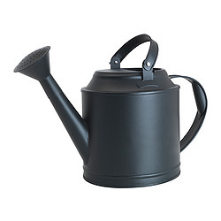
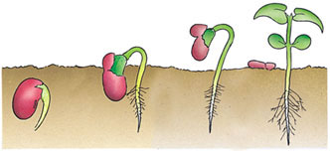
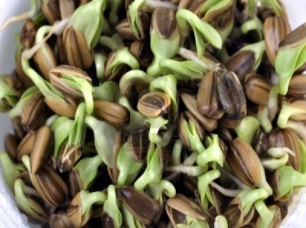
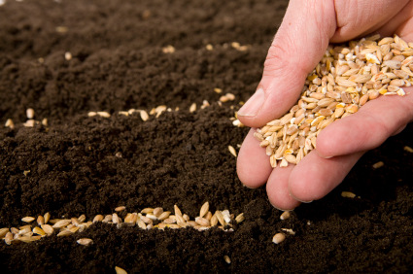
إنبات البذور
بيئة حياتية
رطوبة
ماء
بادرة
سويق
نبتة
هواء
جذير
درجة حرارة
مواد متوفرة في التربة
إنبات ألبذور

Slide 2
المصادر خلفية الكولاج http://forums.fatakat.com/thread731605
http://www.khayma.com/mtwan/nbat1.htm
صورة مراحل الانبات
http://www.google.co.il/imgres?q=%D8%A7%D8%A8%D8%B1%D9%8A%D9%82+%D9%86%D8%A8%D8%A7%D8%AA%D8%A7%D8%AA&um=1&hl=en&tbo=d&biw=1360&bih=651&tbm=isch&tbnid=k2j5MJn99jUEkM:&imgrefurl=http://ar.ikea.com/ae/ar/catalog/categories/departments/outdoor/17899/&docid=bN5I_p-zuikAuM&imgurl=http://www.ikea.com/PIAimages/0111465_PE262396_S3.JPG&w=250&h=250&ei=Edb7UKGSFYeE4ASiyYCYBQ&zoom=1&iact=hc&vpx=550&vpy=267&dur=1394&hovh=200&hovw=200&tx=101&ty=91&sig=113323491808902271909&page=1&tbnh=134&tbnw=130&start=0&ndsp=26&ved=1t:429,r:13,s:0,i:115
http://www.google.co.il/imgres?q=%D8%A8%D8%B0%D9%88%D8%B1&start=512&um=1&hl=ar&safe=active&sa=N&tbo=d&tbm=isch&tbnid=wJ-x4fr0xYRPDM:&imgrefurl=http://www.motherearthnews.com/blogs/blog.aspx%3Fblogid%3D1502%26tag%3Dseed%2520swap&docid=9Jwn1aIyiW_5FM&imgurl=http://www.motherearthnews.com/uploadedImages/Blogs/Grow_It!/seeds.jpg&w=425&h=282&ei=Dgv8UK_LNMjWswbwqIDgAQ&zoom=1&iact=hc&vpx=457&vpy=75&dur=8210&hovh=183&hovw=276&tx=149&ty=105&sig=108518651225946066979&page=20&tbnh=138&tbnw=203&ndsp=28&ved=1t:429,r:29,s:500,i:91&biw=1360&bih=591

Slide 3
روابط فيديو خلال العرض
http://www.youtube.com/watch?v=hMURs84fOn0
http://www.youtube.com/watch?v=jMEmxSk5maQ

